Slide 1



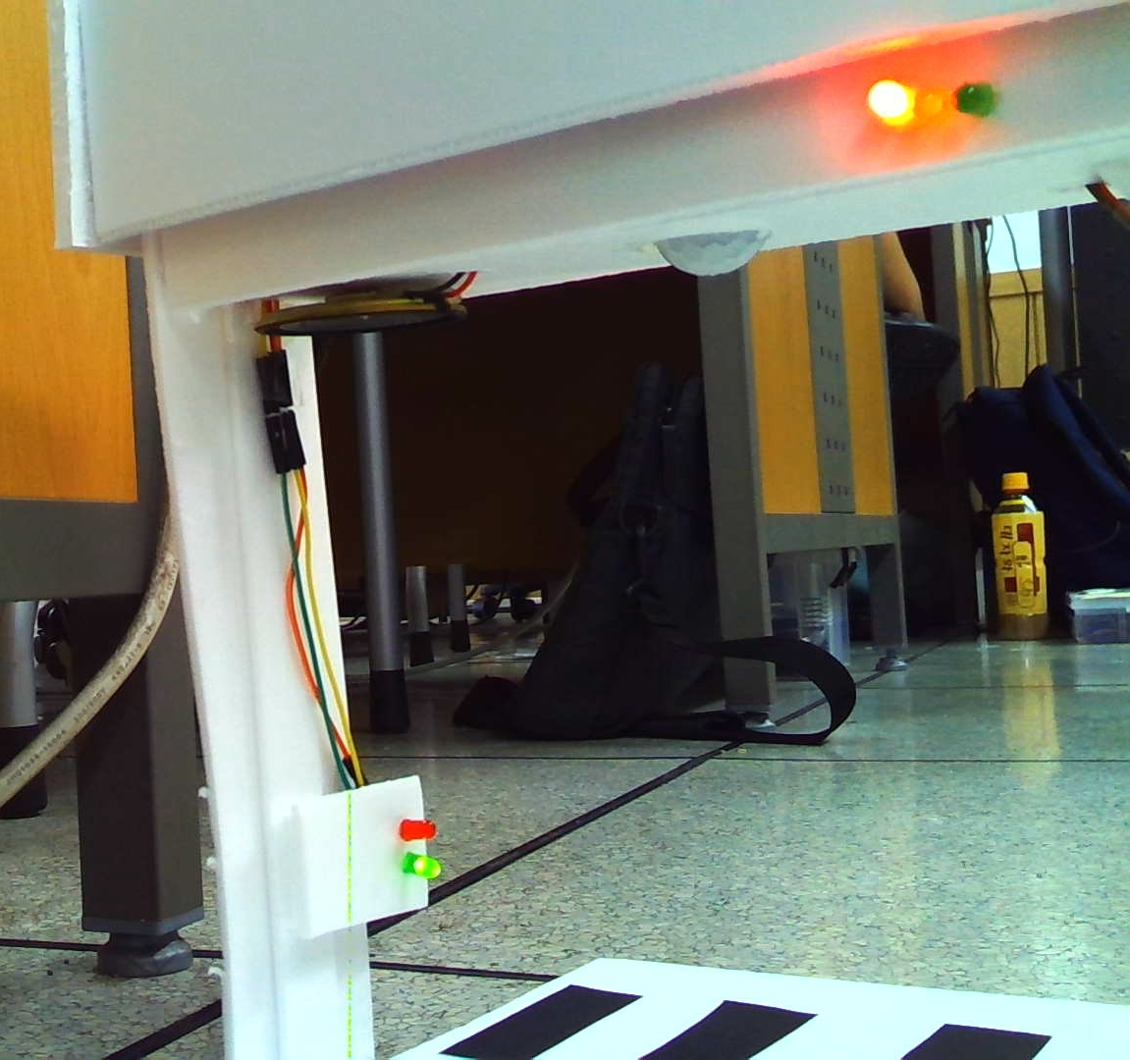
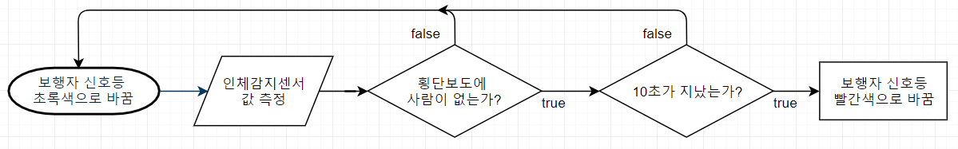
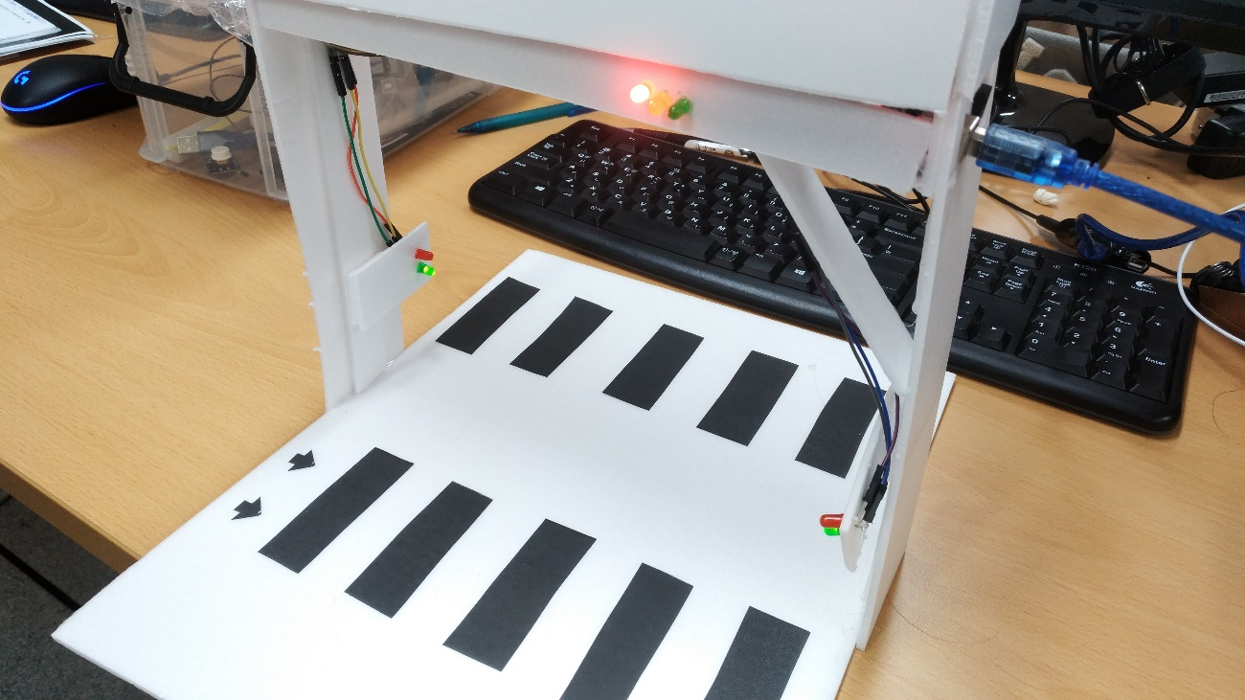
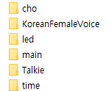

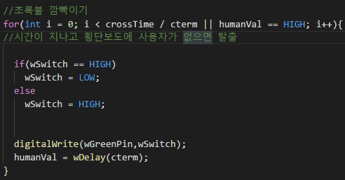
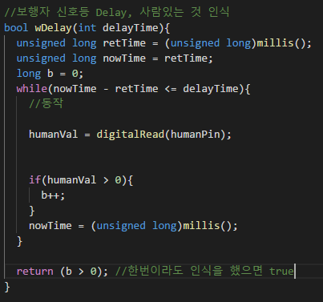
10
소프트웨어 산출물
배수한
연구 주제
작품 화면 구성
횡단보도의 시간이 짧아 시간안에 횡단보도를 못건너는 경우가 종종 발생하고 있었다. (https://goo.gl/9Akvgd )
이를 해결하기 위해 횡단보도에 보행자가 있을 경우 신호가 바뀌지 않도록 하는 신호등을 만들었다. 또한, 신호에 맞지 않게 무단횡단을 하는 사람에게 경고 메세지를 주게 했다.
자동차 신호등
인체감지센서
스피커
보행자 신호등
재료
제품명 | 단가 | 수량
아두이노 우노 | 10200 | 1
스피커 모듈 | 4400 | 1
인체감지센서 | 1100 | 1
핵심 알고리즘
기존의 횡단보도에 유동적인 신호 시간을 주어 노약자, 어린이가 천천히 길을 건널 수 있다. 또한, 무단횡단을 할 때 경고메세지를 줌으로써 무단횡단을 줄일 수 있다.
개발 방법
센서, 기능을 구현할 수 있는 정보를 수집한다.
각 정보를 내 아두이노와 연결해서 각각 테스트 해본다.
기본틀을 잡고 2에서 짠 코드들을 조합한다.
직접 테스트 해보면서 소스코드를 수정한다.
폼보드를 이용해 아두이노를 꾸민다.
https://youtu.be/J3C_fE5Gnv4
핵심코드
제언
보행자 교통사고 발생 장소 비율중 약 70%가 횡단보도에서 발생한다. 또한 어린이나 노약자는 횡단보도의 시간이 짧아 신호가 바뀐 후에도 다 건너지 못하는 경우가 발생한다. 이러한 횡단보도 사고와 신호등 시간의 문제를 해결하기 솔루션이 스마트 횡단보도 이다. 스마트 횡단보도가 추구한 점은 보행자의 안전이다. 도로 횡단중 사고가 나는 것을 줄여 소중한 생명을 보장할 수 있다.
스마트 횡단보도의 아쉬운 점은 센서이다. 인체감지 센서의 반응도 느릴 뿐더러 실제 횡단보도에서 사람을 감지할 방법도 마땅치 않다. 이 아이디어를 실제신호등에 어떻게 적용을 할 수 있을지 모르겠다.
시작시간과 현재시간의 차로 일정시간을 체크
+ 인체감지센서 확인

